Slide 1
上课说明
老师：严新民
电话：13923846922
办公地点：N803
EMAIL:yanxm@szu.edu.cn
特点：理论+实验+老师教学企业经验
资料和通知注意学校Blackboard
Notes:
计算机按用途又可分为专用计算机和通用计算机。专用与通用计算机在其效率、速度、配置、结构复杂程度、造价和适应性等方面是有区别的。
专用计算机针对某类问题能显示出最有效、最快速和最经济的特性，但它的适应性较差，不适于其它方面的应用。我们在导弹和火箭上使用的计算机很大部分就是专用计算机。这些东西就是再先进，你也不能用它来玩游戏。
通用计算机适应性很强，应用面很广，但其运行效率、速度和经济性依据不同的应用对象会受到不同程度的影响。
通用计算机按其规模、速度和功能等又可分为巨型机、大型机、中型机、小型机、微型机及单片机。这些类型之间的基本区别通常在于其体积大小、结构复杂程度、功率消耗、性能指标、数据存储容量、指令系统和设备、软件配置等的不同。
一般来说，巨型计算机的运算速度很高，可达每秒执行几亿条指令，数据存储容量很大，规模大结构复杂，价格昂贵，主要用于大型科学计算。它也是衡量一国科学实力的重要标志之一。 单片计算机则只由一片集成电路制成，其体积小，重量轻，结构十分简单，性能介于巨型机和单片机之间的就是大型机、中型机、小型机和微型机。它们的性能指标和结构规模则相应的依次递减。

Slide 2
上课说明
考核及成绩评定方式：
平时成绩（考勤与作业）：20%
实验报告：20%
期末考试：60%（闭卷）
实验说明：
选择浏览器-主页-内部网—教师事务-教务教学-精品课程-省级精品课程-计算机基础。
Notes:
计算机按用途又可分为专用计算机和通用计算机。专用与通用计算机在其效率、速度、配置、结构复杂程度、造价和适应性等方面是有区别的。
专用计算机针对某类问题能显示出最有效、最快速和最经济的特性，但它的适应性较差，不适于其它方面的应用。我们在导弹和火箭上使用的计算机很大部分就是专用计算机。这些东西就是再先进，你也不能用它来玩游戏。
通用计算机适应性很强，应用面很广，但其运行效率、速度和经济性依据不同的应用对象会受到不同程度的影响。
通用计算机按其规模、速度和功能等又可分为巨型机、大型机、中型机、小型机、微型机及单片机。这些类型之间的基本区别通常在于其体积大小、结构复杂程度、功率消耗、性能指标、数据存储容量、指令系统和设备、软件配置等的不同。
一般来说，巨型计算机的运算速度很高，可达每秒执行几亿条指令，数据存储容量很大，规模大结构复杂，价格昂贵，主要用于大型科学计算。它也是衡量一国科学实力的重要标志之一。 单片计算机则只由一片集成电路制成，其体积小，重量轻，结构十分简单，性能介于巨型机和单片机之间的就是大型机、中型机、小型机和微型机。它们的性能指标和结构规模则相应的依次递减。

Slide 3
上课说明
计算机是一种机器，同时也是一种工具。
这个工具应用在各行各业，大大提高工作效率各提高人们生活质量。
作为机器，是制造出来的，包含硬件和软件。制造他已经直接影响到一个国家技术水平。
我们的任务：了解计算机基本知识，熟悉一些工具软件使用，培养计算机思维去解决和设计实际问题,特别是计算机发展带来本专业影响。
Notes:
计算机按用途又可分为专用计算机和通用计算机。专用与通用计算机在其效率、速度、配置、结构复杂程度、造价和适应性等方面是有区别的。
专用计算机针对某类问题能显示出最有效、最快速和最经济的特性，但它的适应性较差，不适于其它方面的应用。我们在导弹和火箭上使用的计算机很大部分就是专用计算机。这些东西就是再先进，你也不能用它来玩游戏。
通用计算机适应性很强，应用面很广，但其运行效率、速度和经济性依据不同的应用对象会受到不同程度的影响。
通用计算机按其规模、速度和功能等又可分为巨型机、大型机、中型机、小型机、微型机及单片机。这些类型之间的基本区别通常在于其体积大小、结构复杂程度、功率消耗、性能指标、数据存储容量、指令系统和设备、软件配置等的不同。
一般来说，巨型计算机的运算速度很高，可达每秒执行几亿条指令，数据存储容量很大，规模大结构复杂，价格昂贵，主要用于大型科学计算。它也是衡量一国科学实力的重要标志之一。 单片计算机则只由一片集成电路制成，其体积小，重量轻，结构十分简单，性能介于巨型机和单片机之间的就是大型机、中型机、小型机和微型机。它们的性能指标和结构规模则相应的依次递减。

Slide 4
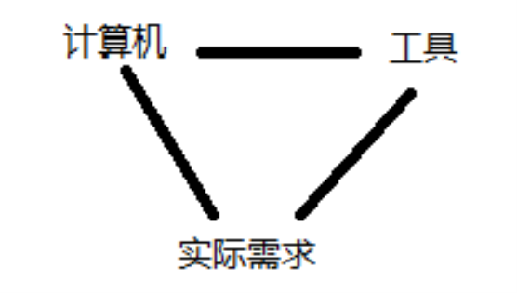
上课说明
Notes:
计算机按用途又可分为专用计算机和通用计算机。专用与通用计算机在其效率、速度、配置、结构复杂程度、造价和适应性等方面是有区别的。
专用计算机针对某类问题能显示出最有效、最快速和最经济的特性，但它的适应性较差，不适于其它方面的应用。我们在导弹和火箭上使用的计算机很大部分就是专用计算机。这些东西就是再先进，你也不能用它来玩游戏。
通用计算机适应性很强，应用面很广，但其运行效率、速度和经济性依据不同的应用对象会受到不同程度的影响。
通用计算机按其规模、速度和功能等又可分为巨型机、大型机、中型机、小型机、微型机及单片机。这些类型之间的基本区别通常在于其体积大小、结构复杂程度、功率消耗、性能指标、数据存储容量、指令系统和设备、软件配置等的不同。
一般来说，巨型计算机的运算速度很高，可达每秒执行几亿条指令，数据存储容量很大，规模大结构复杂，价格昂贵，主要用于大型科学计算。它也是衡量一国科学实力的重要标志之一。 单片计算机则只由一片集成电路制成，其体积小，重量轻，结构十分简单，性能介于巨型机和单片机之间的就是大型机、中型机、小型机和微型机。它们的性能指标和结构规模则相应的依次递减。

Slide 5
1.1 计算机概述
1.1.1 什么是计算机
计算机是一种能对各种信息进行存储和高速计算处理的电子机器(或工具、助手)。
对上述定义要强调两点：
①计算机不仅是一个计算工具，而且还是一个信息处理机。
②计算机不同于其它任何机器，它能存储程序，并按程序的引导自动存取和处理数据，输出人们所期望的信息。
Notes:
计算机是一种能对各种信息进行高速处理的工具或电子机器，是20世纪人类最伟大的科技发明之一。人类历史上以往所创造的任何工具或机器都是人类器官的延伸，用于弥补人类体力劳动的不足。例如：一切交通工具都是人腿的延伸，一切机床或工具都是人手的延伸，望远镜、显微镜和电视是人眼的延伸，电话、无线电和卫星通信又是人耳的延伸。而计算机是人类思维器官——大脑的延伸。由于大脑是指挥人体各器官的中枢，因此计算机的问世极大地提高和扩充了人类脑力劳动的效能，开辟了人类智力解放的新纪元。
对上述定义要强调两点：
①不要单纯从字面上理解“计算机”一词。要知道它不仅仅是个计算工具，还应更深刻认识到它是一个信息处理机。有了这一认识，才可能理解计算机为什么能在现代信息社会中掀起一场新技术革命。
②计算机虽然称为“机”，但是它不同于其它任何机器，它具有存储功能，能存储程序，无需人工直接干预，按程序的引导自动存取和处理数据，输出人们所期望的信息。这也是“计算机”与“计算器”的本质区别。

Slide 6
1.1 计算机概述
1.1.2 计算机的分类
1.按处理对象分类
数字计算机：处理非连续变化的数据，这些数据在时间上是离散的。其基本运算部件是数字逻辑电路。将来我们要学数字电路。
模拟计算机：处理连续变化的数据，这些数据在时间上是连续的。其基本运算部件是由运算放大器构成的通用函数运算器等组成。将来我们要学模拟电路。
混合计算机：可处理数字量和模拟量。
Notes:
计算机按用途又可分为专用计算机和通用计算机。专用与通用计算机在其效率、速度、配置、结构复杂程度、造价和适应性等方面是有区别的。
专用计算机针对某类问题能显示出最有效、最快速和最经济的特性，但它的适应性较差，不适于其它方面的应用。我们在导弹和火箭上使用的计算机很大部分就是专用计算机。这些东西就是再先进，你也不能用它来玩游戏。
通用计算机适应性很强，应用面很广，但其运行效率、速度和经济性依据不同的应用对象会受到不同程度的影响。
通用计算机按其规模、速度和功能等又可分为巨型机、大型机、中型机、小型机、微型机及单片机。这些类型之间的基本区别通常在于其体积大小、结构复杂程度、功率消耗、性能指标、数据存储容量、指令系统和设备、软件配置等的不同。
一般来说，巨型计算机的运算速度很高，可达每秒执行几亿条指令，数据存储容量很大，规模大结构复杂，价格昂贵，主要用于大型科学计算。它也是衡量一国科学实力的重要标志之一。 单片计算机则只由一片集成电路制成，其体积小，重量轻，结构十分简单，性能介于巨型机和单片机之间的就是大型机、中型机、小型机和微型机。它们的性能指标和结构规模则相应的依次递减。

Slide 7
1.1 计算机概述
2.按用途分类
通用计算机：为了能够解决各种问题，具有较强的通用性而设计的计算机。 它具有一定的运算速度和存储容量，带有通用的外设，配备各种系统软件和应用软件。
专用计算机：为了解决一个或一类特定问题而专门设计的计算机。 其软硬件的配置依据解决问题的需要而定。
Notes:
计算机按用途又可分为专用计算机和通用计算机。专用与通用计算机在其效率、速度、配置、结构复杂程度、造价和适应性等方面是有区别的。
专用计算机针对某类问题能显示出最有效、最快速和最经济的特性，但它的适应性较差，不适于其它方面的应用。我们在导弹和火箭上使用的计算机很大部分就是专用计算机。这些东西就是再先进，你也不能用它来玩游戏。
通用计算机适应性很强，应用面很广，但其运行效率、速度和经济性依据不同的应用对象会受到不同程度的影响。
通用计算机按其规模、速度和功能等又可分为巨型机、大型机、中型机、小型机、微型机及单片机。这些类型之间的基本区别通常在于其体积大小、结构复杂程度、功率消耗、性能指标、数据存储容量、指令系统和设备、软件配置等的不同。
一般来说，巨型计算机的运算速度很高，可达每秒执行几亿条指令，数据存储容量很大，规模大结构复杂，价格昂贵，主要用于大型科学计算。它也是衡量一国科学实力的重要标志之一。 单片计算机则只由一片集成电路制成，其体积小，重量轻，结构十分简单，性能介于巨型机和单片机之间的就是大型机、中型机、小型机和微型机。它们的性能指标和结构规模则相应的依次递减。

Slide 8
1.1 计算机概述
3.按规模和处理能力分类(IEEE)
巨型机：超级计算机,功能最强,价格最贵。
小巨型机：与巨型机相比，价格大幅降低。
大型机：主机，具有很强的管理和处理数据的能力，在大企业、银行等单位使用。
小型机：中小企业。
工作站：高档微机，具有很强的图形处理能力，应用于计算机辅助设计，Sun工作站。
个人计算机：X86、ARM、RISC架构、龙芯——LoongArch。
计算机运算能力取决于计算机架构和制造工艺。

Slide 9
1.1 计算机概述
1.1.3 计算机的特点
1.运算速度快：巨型机每秒千亿亿次，气象预报。单CPU可达万亿次。
2.计算精度高：理论上不受限制，圆周率
3.存储能力强：可以存储海量的数据资料
4.具有逻辑判断能力：不仅可以进行算术运算
，还可以进行逻辑运算。
5.具有自动执行能力：无需人工干预，具有自动计算和存储能力。
计算机运算能力取决于计算机架构和制造工艺。
Notes:
2099年，人和计算机之间不再有明显的差别。从扩展了的人类智能模型中衍生出的智能机器宣布自己是人。以软件为基础的人在数量上大大超过仍然使用神经细胞进行计算的人。
即使在仍然使用基于碳的神经元的人类智能体中，神经植入技术的应用也无所不在）这极大地提高了人类的感知和认识能力。不使用这些植人物的人无法加入使用了植人物者的谈话。
平均寿命一词对智能体来说不再适用。
几千年之后……智能体考虑宇宙的宿命。

Slide 10
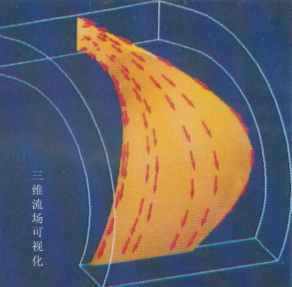
1.1 计算机概述
1.1.4 计算机的应用领域
1.科学计算或数值计算
利用计算机来完成科学研究和工程技术中提出的数学问题的计算。
实际问题→数学模型→计算量大。
2.数据处理或信息处理
指对数据进行收集、存储、整理、分类、统计、加工、检索和传播等一系列活动的统称。
信息时代海量数据的管理和有效利用。
Notes:
1.1.4 计算机的应用领域
现在，计算机的应用已广泛而深入地渗透到人类社会各个领域。从科研、生产、国防、文化、教育、卫生直到家庭生活，都离不开计算机提供的服务。据估计，目前计算机已有5000多种用途，并且每年以300--500种速度增加。下面根据其应用领域归纳成几大类。
1.科学计算(或数值计算) 科学计算是指利用计算机来完成科学研究和工程技术中提出的数学问题的计算。在现代科学技术工作中，科学计算问题是十分庞大而相当复杂的。利用计算机的高速计算、大容量存储和连续运算的能力，可以实现人工无法解决的各种科学计算。目前出现了很多用于各种领域的数值计算程序包。
例如，气象预报需要对大量云图等气象资料进行计算，需要超级计算机才能实现及时的预报，并能做较长期的预测预报。又如，在海湾战争中，爱国者导弹拦截飞毛腿导弹，也是经过网络传送及高速运算才实现的。
2.数据处理(或信息处理) 数据处理是指在计算机上管理和操作任何形式的数据资料。数据处理是计算机应用中所占比例最大的领域。例如，对企业管理、会计、统计、医疗资料、档案、仓库和试验资料等的整理，其计算方法比较简单，但数据量非常大，输入输出操作频繁，这些工作的核心是数据处理。
数据处理从简单到复杂已经历了三个发展阶段，它们是：⑴电子数据处理(EDP)，EDP是Electronic Data Processing的缩写，它以文件系统为手段，实现一个部门内的单项管理。⑵管理信息系统(MIS)，MIS是Management Information System的缩写，它以数据库技术为工具，实现一个部门的全面管理，以提高工作效率。⑶决策支持系统(DSS)，DSS是Decision Support System的缩写，它以数据库、模型库和方法库为基础，帮助管理决策者提高决策水平，改善运营策略的正确性与有效性。

Slide 11
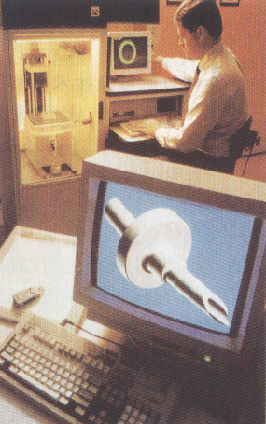
1.1 计算机概述
3.过程控制或实时控制
利用计算机及时采集检测数据，按最优值迅速地对控制对象进行自动调节或自动控制。
无人自动化工厂。
4.计算机辅助技术
计算机辅助设计：CAD
计算机辅助制造：CAM
计算机集成制造系统--CIMS
计算机辅助教学：CAI
Notes:
3.过程控制(或实时控制) 过程控制是指利用计算机及时采集检测数据，按最优值迅速地对控制对象进行自动调节或控制。它不仅可以大大提高自动化水平、减轻劳动强度，而且可以提高控制的准确性，提高产品质量及成品合格率。因此，在机械、冶金、石油、化工、电力、建筑以及轻工等部门已得到十分广泛的应用，并获得了非常好的效果。
例如，在汽车工业方面，用计算机控制机床、控制整个装配流水线，不仅可以实现精度要求高、形状复杂的零件加工自动化，而且可以使整个工厂实现自动化。
4.辅助技术(或辅助系统) 计算机辅助技术一般包括CAD、CAM和CAI等。 ⑴计算机辅助设计(Computer Aided Design)是利用计算机系统辅助设计人员进行工程或产品设计，以实现最佳设计效果的一种技术。它已广泛地应用于飞机、汽车、机械、电子、建筑和轻工等领域。例如，在计算机设计过程中，利用CAD技术进行体系结构模拟、逻辑模拟、插件划分、自动布线等。又如，在建筑设计过程中，可以利用CAD技术进行力学计算、结构计算、绘制建筑施工图样等。 ⑵计算机辅助制造(Computer Aided Manufacturing)是利用计算机系统进行生产设备的管理、控制和操作的过程。它可提高产品质量，降低成本，缩短生产周期，提高生产率和改善制造人员的工作条件。例如，在产品的制造过程中，用计算机控制机器的运行，处理生产过程中所需的数据，控制和处理材料的流动以及对产品进行检测等。
将CAD和CAM技术集成，实现设计生产自动化，这种技术被称为计算机集成制造系统(CIMS)。它的实现将真正做到无人化工厂(或车间)。
⑶计算机辅助教学(Computer Aided Instruction)是指利用计算机来辅助学生学习的自动系统。它将教学内容、教学方法以及学生的学习情况存储于计算机内。能引导学生循环渐进地学习，使学生能够轻松自如地从CAI系统中学到所需要的知识。

Slide 12
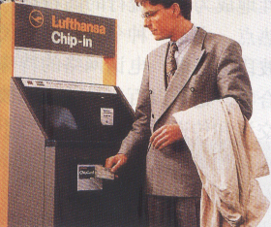
1.1 计算机概述
5.人工智能
利用计算机模拟或部分模拟人的智能活动，如感知、判断、理解、学习、图像识别等。
实用技术：智能机器人、专家系统
6.通信网络
Internet→网上银行、网上订票
网上教学、网上医疗
网上税收、网上出版

Slide 13

1.2 计算机运算基础
1.2.1 数制及其转换
1.数制的概念
数制是用一组固定的数码和一套统一的规则来表示数目的方法。我们习惯的是十进制，目前计算机是二进制
十进制数码：0 1 2 3 4 5 6 7 8 9
十进制规则：逢十进一
进位记数制 | 非进位记数制
表示数值大小的数码与它在数中的位置有关。 如十进制数：123.45 | 表示数值大小的数码与它在数中的位置无关。 如罗马数字:Ⅰ,Ⅱ,Ⅲ,Ⅳ,┄,Ⅹ

Slide 14
1.2 计算机运算基础
1+1=10
6+3=11
9+9=12
二进制数
八进制数
十六进制
用来收集、传送、处理信息的计算机，由于实现技术的原因，不能采用十进制进行操作，因此人们采用其他进制数。

Slide 15
1.2 计算机运算基础
进位记数制的要素：
①基数：指各种进位记数制中允许选用基本数码的个数。例如十进制的数码有：
0,1,2,3,4,5,6,7,8,9→基数是10
②位权：每个数码所表示的数值等于该数码乘以一个与数码所在位置相关的常数，这个常数叫做权值。例如：
123.4＝1×10²+2×10¹+3×10⁰+4×10⁻¹

Slide 16
1.2 计算机运算基础
2.常用的数制
③几种进位计数制的对应关系

Slide 17
1.2 计算机运算基础
几种进制数之间的对应关系
十进制 | 二进制 | 八进制 | 十六进制
0 1 2 3 4 5 6 7 8 9 10 11 12 13 14 15 | 0000 0001 0010 0011 0100 0101 0110 0111 1000 1001 1010 1011 1100 1101 1110 1111 | 0 1 2 3 4 5 6 7 10 11 12 13 14 15 16 17 | 0 1 2 3 4 5 6 7 8 9 A B C D E F

Slide 18
1.2 计算机运算基础
3.不同进制数的相互转换
⑴二进制数与十进制数的互换
计算机→二进制，人→十进制
二进制数转换成十进制数
按权展开，然后求和，就可把二进制数转换成十进制数。例如：
(101.1)₂＝1×2²+0×2¹+1×2⁰+1×2⁻¹
＝( ? )₁₀
(N)_{R}=a_{n-1}R^{n-1}+a_{n-2}R^{n-2}+…+a₁R¹+a₀R⁰+a₋₁R⁻¹+…+a_{-m}R^{-m}

Slide 19
1.2 计算机运算基础
十进制数转换成二进制数
十进制数有整数和小数两部分。
在转换时，整数部分采用除2取余法
小数部分采用乘2取整法
然后通过小数点将转换后的二进制数连接起来即可。例如：
(105.625)₁₀=(?)₂

Slide 20
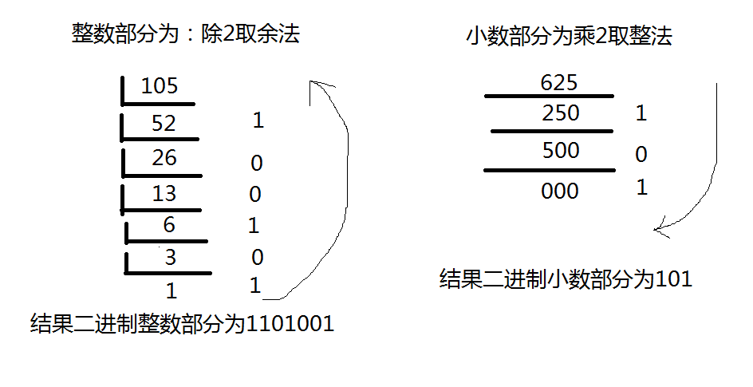
1.2 计算机运算基础

Slide 21
1.2 计算机运算基础
⑵二进制数与八进制数的互换
二进制数转换成八进制数
三位并一位：以小数点为基准，整数部分从右到左，小数部分从左到右，每三位一组，不足三位添0补足,然后把每组的三位二进制数按权展开后相加，得到相应的一位八进制数码，再按权的顺序连接即得相应的八进制数。
例如：(1011100.00101011)₂=(?)₈
(001,011,100.001,010,110)₂=(134.126)₈ 1 3 4 . 1 2 6

Slide 22
1.2 计算机运算基础
八进制数转换成二进制数
一位拆三位：将每一位八进制数写成对应的三位二进制数，然后按权连接即可。
例如： (123.67)₈=(?)₂
1 2 3 . 6 7 (八进制)
001,010,011.110111 (二进制)
(123.67)₈=(1010011.110111)₂

Slide 23
1.2 计算机运算基础
⑶二进制数与十六进制数的互换
二进制数转换成十六进制数
四位并一位：以小数点为基准，整数部分从右到左，小数部分从左到右，每四位一组，不足四位添0补足,然后把每组的四位二进制数按权展开后相加，得到相应的一位十六进制数码，再按权的顺序连接即得相应的十六进制数。
例如：(1011110.00011)₂=(?)₁₆
(0101,1110.0001,1000)₂=(?)₁₆
5 E . 1 8

Slide 24
1.2 计算机运算基础
十六进制数转换成二进制数
一位拆四位：把一位十六进制数写成对应的四位二进制数，然后按权连接即可。
例如：(123.EF)₁₆=(?)₂
1 2 3 . E F (十六进制)
0001,0010,0011.1110,1111 (二进制)
(123.EF)₁₆=(100100011.11101111)₂
十进制数：512D或512 二进制数：1011B
八进制数：127Q 十六进制：A8H

Slide 25

1.2 计算机运算基础
4.计算机为什么采用二进制
电路简单：计算机是由逻辑电路组成，而逻辑电路通常只有两个状态。
可靠性高：两个状态表示的二进制两个数码，数字传输和处理不容易出错。
运算简单：二进制运算法则简单。
逻辑性强：计算机工作原理是建立在逻辑运算基础上的，逻辑代数是逻辑运算的理论依据。

Slide 26
1.2 计算机运算基础
1.2.2 存储单位及地址
1.位(bit，b)
位是计算机存储数据的最小单位，一个二进制位只能表示两种状态，如0、1。
2.字节(Byte，B)
字节是数据处理的基本单位，一个字节是由八位二进制数组成。
1Byte=8bit → 01000001

Slide 27
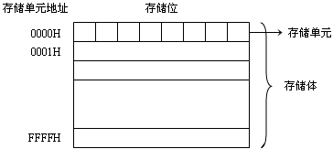
1.2 计算机运算基础
存储器容量大小的单位：KB、MB、GB、TB
1KB＝2¹⁰＝1024B 1MB＝2²⁰＝1024×1024＝1048576B 1GB＝2³⁰＝1024×1024×1024B 1TB＝2⁴⁰＝1024×1024×1024×1024B
存储体结构：

Slide 28
1.2 计算机运算基础
3.字(Word)
字是CPU通过数据总线一次存取、加工和传送数据的长度。一个字通常由一个或若干个字节组成。字长越长，计算机性能越强。
常用的字长：8位、16位、32位、64位等。
数值型：整数、小数且有正负
计算机数据
非数值型：数字、字母、汉字等

Slide 29
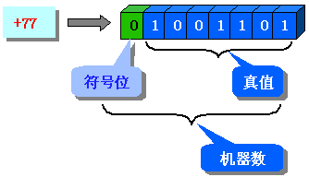
1.2 计算机运算基础
1.2.3 数值型数据表示
1.机器数与真值
数值型数据(符号＋数字)→数码化
规定：＋→0，－→1
例如：(+68)₁₀＝(01000100)₂
(-68)₁₀＝(11000100)₂
机器数：将符号和数字组合的二进制数
真值：由机器数所表示的实际值大小

Slide 30
1.2 计算机运算基础
2.原码、反码和补码
⑴原码
规定：用符号位和数值位表示一个带符号数
正数符号→0，负数符号→1
例如：求二进制数+10011，-10011的原码。
[+10011]_{原}＝00010011
[-10011]_{原}＝10010011
又如：求十进制数+65，-66的原码。

Slide 31
1.2 计算机运算基础
零的原码形式有两种：
[+0]_{原}＝00000000
[-0]_{原}＝10000000
原码表示数的范围：
8位：-127～+127
16位：-32767～+32767
用原码表示一个数，与真值之间转换方便。
对乘除法比较合适，但对加减法容易出错。

Slide 32
1.2 计算机运算基础
⑵反码
规定：正数的反码与原码相同，负数的反码是对该数的原码除符号位外各位取反。
例如：求二进制数+10011，-10011的反码。
[+10011]_{反}＝00010011
[-10011]_{反}＝11101100
零的反码形式有两种：
[+0]_{反}＝00000000
[-0]_{反}＝11111111
任意数的反码的反码即是原码本身

Slide 33
1.2 计算机运算基础
⑶补码
规定：正数的补码与原码相同，负数的补码是对该数的原码除符号位外各位取反，末位加1.
例如：求二进制数+10011，-10011的反码。
[+10011]_{补}＝00010011
[-10011]_{补}＝11101101
零的原码形式有两种：
[+0]_{补}＝00000000
[-0]_{补}＝00000000
任意数的补码的补码即是原码本身

Slide 34
1.2 计算机运算基础
补码表示数的范围：
8位：-128～+127
16位：-32768～+32767
引入补码后，减法运算可转换为加法运算。
[X+Y]_{补}＝[X]_{补}+[Y]_{补}
[X-Y]_{补}＝[X+(-Y)]_{补}＝[X]_{补}+[-Y]_{补}
例如：用补码计算十进制数 35-65＝?
目前计算机中加减法基本采用补码运算。

Slide 35
1.2 计算机运算基础
总结
①一个正数的原码、反码和补码的表示形式相同，符号位置0，其它位是数的真值。
负数的原码 | 符号位→1 | 其余位是该数的绝对值
负数的反码 | 符号位→1 | 其余各位逐位取反
负数的补码 | 符号位→1 | 其余各位逐位取反，末位加1
②真值零的表示：
[+0]_{原}＝00000000 | [-0]_{原}＝10000000 | 不唯一
[+0]_{反}＝00000000 | [-0]_{反}＝11111111 | 不唯一
[+0]_{补}＝00000000 | [-0]_{补}＝00000000 | 唯一

Slide 36
1.2 计算机运算基础
1.2.4 字符型数据编码
1.ASCII码
American Standard Code for Information Interchange (ASCII，美国标准信息交换码)。
国际通用的信息交换标准代码(ISO 646)。
ASCII码是对数字、字母、通用符号和控制符号等字符进行编码。
ASCII码：7位→128种
0000000→1111111

Slide 37
1.2 计算机运算基础
高三位
b₆b₅b₄
ASCII码表(7位)
低四位
b₃b₂b₁b₀

Slide 38
1.2 计算机运算基础
ASCII码的字符集：
①10个数字：0,1,2,3,4,5,6,7,8,9
②52个大、小写字母
③25个特殊字符
比较大小：0<…<9<A<…<Z<a<…<z
[例]将China五个字
符的ASCII码查出并
存放在内存中。

Slide 39
1.2 计算机运算基础
2.汉字编码
汉字处理技术：汉字输入、汉字输出、计算机内部的编码问题。
根据汉字处理过程中的不同要求，有多种编码形式。
输入设备
汉字
输入码
汉字
交换码
汉字
机内码
汉字
字形码
输出设备
汉字库

Slide 40
1.2 计算机运算基础
⑴汉字输入码
作用：让用户直接使用标准键盘输入汉字。
特点：规则简单，重码率低，击键次数少。
分类：数字编码→电报码、区位码等
字音编码→全拼、双拼等
字形编码→五笔字型、郑码等
混合编码→自然码、智能ABC等

Slide 41
1.2 计算机运算基础
⑵汉字交换码
在汉字信息处理系统与通信处理系统之间进行汉字信息交换时所使用的编码。
设计汉字交换码编码体系要考虑：
☆被编码的汉字个数尽量多；
☆编码的长度尽可能短；
☆编码具有唯一性；
☆码制的转换要方便。
按照国家标准GB/T- 2312-1980编码的汉 字交换码→国标码.

Slide 42
1.2 计算机运算基础
国家标准GB/T 2312-1980：
信息交换用汉字编码字符集--基本集
一级汉字3755个(按拼音排序)
二级汉字3008个(按部首排序)
字母、数字和特殊图形记号682个
国标码规定：一个汉字采用两个字节来表示
图形字符
(7445个)
0XXX XXXX
0XXX XXXX
第一字节
第二字节
例如：啊→区位码→1601
国标码＝区位码+3232→4833

Slide 43
1.2 计算机运算基础
⑶汉字机内码
汉字机内码是在设备和信息处理系统内部存储、处理、传输汉字用的代码。
目前我国使用的内码是国标码高位置1。
国标码
0
1
0
1
XXX XXXX
XXX XXXX
机内码
汉字机内码＝汉字国标码＋8080H
例如：啊→机内码＝3021H+8080H
＝B0A1H

Slide 44
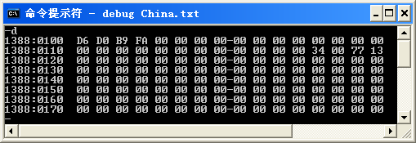
1.2 计算机运算基础
又如：“中国”→汉字机内码＝？
汉字 | 区位码 | 汉字国标码 | 汉字机内码
中 | 5448 | 8680=5650H | D6D0H
国 | 2590 | 57122=397AH | B9FAH
通过Debug查看汉字机内码：

Slide 45
1.2 计算机运算基础
Debug的由来：
1937年，美国青年霍德华.艾肯找到IBM公司为其投资200万美圆研制计算机，即马克1号，从这时起IBM公司正式跨进计算机领地。
为马克1号编制程序的是一位女数学家雷斯.霍波。有一天她在调试程序时出现故障，拆开继电器后，发现有只飞蛾被夹扁在触点中间，从而卡住了机器的运行。于是霍波把程序故障统称为臭虫(BUG)，把排除程序故障叫DEBUG。

Slide 46
1.2 计算机运算基础
⑷汉字字形码
字形码是一种用点阵表示汉字字形的编码，它主要用于汉字输出(打印、显示等)时产生的汉字字形。
点阵大小类型：16×16、24×24
32×32、48×48以上
汉字库：一个汉字系统所允许使用的全部汉字的汉字字形编码的集合。

Slide 47
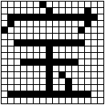
1.2 计算机运算基础
例如：把一个方块横向和纵向都分为16格。若用1表示黑点，用0表示白点，则16×16的点阵汉字可用256位二进制数来表示，占用32B。
汉字“宝”的16×16点阵数字化信息：
02H 00H 01H 04H 7FH FEH
40H 04H 80H 08H 00H 00H
3FH F8H 01H 00H 01H 00H
1FH F0H 01H 00H 01H 40H
01H 20H 01H 20H 7FH FCH
00H 00H

Slide 48
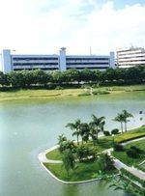
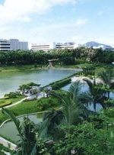
1.2 计算机运算基础
1.2.5 多媒体信息编码（图像和音频）
1.图像的数字化
连续空间位置的离散和数字化
亮度值的离散和数字化
空间位置采样
m×n
20×13
亮度量化
8b
24b
256

Slide 49
1.2 计算机运算基础
图像的主要参数：是由行列点阵组成，每个点就是一个像素。
图像分辨率：指数字图像的实际像素数目，它反映图像在屏幕中显示的大小。
颜色深度：指记录每个像素所使用的二进制位数。
位数 | 颜色数 | 说明
4位 | 16种 | Windows 3.x中画笔支持16种颜色
8位 | 256种 | 多媒体应用中的最低颜色深度（332）
16位 | 32768种 | RGB5:5:5,剩余1位表示其它属性(透明度)
24位 | 16M种 | 真彩色，超出人眼所能识别的颜色范围
32位 | 16M种 | RGB8:8:8,剩余8位表示其它属性(透明度)

Slide 50
1.2 计算机运算基础
图像数据量的计算：
图像文件的大小是指在存储器上存储整幅图像所需的字节数（没有压缩）。
数据量＝图像分辨率×颜色深度/8(B)
[例题]一幅640×480的真彩色图像（，未压缩的图像数据量是多少？
640×480×24/8＝921600B＝900KB
R、G、B各8位，共24位.
FHD:1920X1080

Slide 51
1.2 计算机运算基础
图像的文件格式
BMP：Windows标准图像文件格式，无损
RAW:照相机无损图像文件，含相机参数信息
JPG：一种高效率压缩格式(1:10～20)
GIF：用于交换图片的，对灰度 图像表现佳，但不超过256色的图像。
PNG：流式网络图形格式，它使用LZ77派生的无损数据压缩算法。 PNG存储灰度图像时图像深度达16位 PNG存储彩色图像时图像深度达48位

Slide 52
1.2 计算机运算基础
2.声音数字化
声音是通过一定介质传播的连续的波。
重要指标：
振幅→音量的大小
周期→重复出现的时间间隔
频率→信号每秒钟变化次数
声波
A
周期
振幅
t

Slide 53
1.2 计算机运算基础
声音数字化过程：
模拟信号
采样
量化
编码
数字信号
连续的模拟声音信号
声音信号的采样
示意
离散的音频信号

Slide 54
1.2 计算机运算基础
声音数字化三要素
采样频率 | 量化位数 | 声道数
每秒钟抽取声波幅度样本的次数 | 每个采样点用多少二进制位表示数据范围 | 使用声音通道的个数
采样频率越高 声音质量越好 数据量也越大 | 量化位数越多 音质越好 数据量也越大 | 立体声比单声道的表现力丰富，但数据量翻倍
11.025kHz 22.05 kHz 44.1 kHz | 8位＝256个值(电话） 16位＝65536个值(CD) | 单声道 立体声

Slide 55
1.2 计算机运算基础
数字音频数据的计算公式：
数据量＝采样频率×量化位数 ×声道数/8(字节/秒)
采样频率 (kHz) | 量化位数 (bit) | 数据量(KB/s)
 |  | 单声道 | 立体声
11.025 | 8 | 10.77 | 21.53
 | 16 | 21.53 | 43.07
22.05 | 8 | 21.53 | 43.07
 | 16 | 43.07 | 86.13
44.1 | 8 | 43.07 | 86.13
 | 16 | 86.13 | 172.27

Slide 56
1.2 计算机运算基础
音频的文件格式：
WAV文件：WAV是Microsoft/IBM共同开发的PC波形文件。因未经压缩，文件数据量很大。声音层次丰富，还原音质好。
MP3文件：MP3(MPEG Audio layer3)是一种按MPEG标准的音频压缩技术制作的音频文件。高压缩比(11:1)，优美音质。
WMA文件：WMA(Windows Media Audio)是Windows Media格式中的一个子集(音频格式)。压缩到MP3一半。

Slide 57
1.2 计算机运算基础
音频和视频混合的文件格式：
MPEG2文件：DVD格式，
MPEG4文件：2K
H.264/H.265文件：4K

Slide 58
1.3 计算机工作原理
1.3.1 指令和指令系统
1.指令及其格式
指令：能被计算机识别的命令，它是硬件可执行的、完成一个基本操作所发出的命令。
基本操作：加、减、乘、除、存数、取数等
指令格式：
操作码
地址码或数据

Slide 59
1.3 计算机工作原理
2.指令分类与功能
指令系统：计算机能识别所有指令的集合。
指令 | 功能
数据传送指令 | 将数据在存储器之间进行传送
数据处理指令 | 对数据进行运算和变换
控制转移指令 | 控制程序中指令的执行顺序
输入输出指令 | 实现主机与外设间传输信息的指令
其他指令 | 执行停机、空操作和等待的指令
程序：指用户根据某一问题的解决步骤，选用一组指令进行有序排列的集合。

Slide 60
1.3 计算机工作原理
1.3.2 计算机程序设计
举例说明：计算 7+2=?
文字描述的计算程序
计算步骤 | 解题命令
1 | 从存储器中取出7到运算器的0号寄存器中
2 | 从存储器中取出2到运算器的1号寄存器中
3 | 将0号和1号寄存器中的数据相加，得和9
4 | 将计算结果9存入存储器中
5 | 在输出设备中打印计算结果9
6 | 停机

Slide 61
1.3 计算机工作原理
计算程序的简写形式
指令顺序 | 操作码 | 操作数
1 | 取数 | 7
2 | 取数 | 2
3 | 加法 | 7，2
4 | 存数 | 9
5 | 打印 | 9
6 | 停机
指令操作码
操作名称 | 操作码
取数 | 0100
加法 | 0101
存数 | 1010
打印 | 1000
停机 | 1111
操作数存放单元
数的操作地址 | 存放的数
0001 | 0111(7)
0010 | 0010(2)
0011 | 计算结果

Slide 62
1.3 计算机工作原理
用二进制表示的计算程序
存储器布局
指令地址 | 操作码 | 地址码 | 所完成的操作
0101 | 0100 | 0001 | R₀←(D₁)
0110 | 0100 | 0010 | R₁←(D₂)
0111 | 0101 | 0001 | R₀←(R₀)+(R₁)
1000 | 1010 | 0011 | D₃←(R₀)
1001 | 1000 | 0011 | 打印机←(D₃)
1010 | 1111 |  | 停机
单元地址 | 存储单元内容
0001 | 00000111 | 7
0010 | 00000010 | 2
0011 |  | 计算结果
0100
0101 | 01000001 | 取数指令
0110 | 01000010 | 取数指令
0111 | 01010001 | 加法指令
1000 | 10100011 | 存数指令
1001 | 10000011 | 打印指令
1010 | 1111 | 停机指令
1011 | ┇

Slide 63
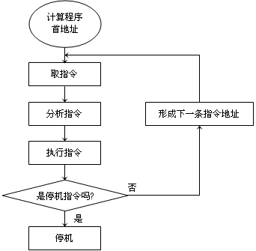
1.3 计算机工作原理
1.3.3 计算机程序执行

Slide 64
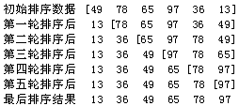
1.4 计算学科的典型问题
1.4.1 排序问题
排序是把给定数据集合中的元素按照一定的标准来安排先后次序的过程。
选择排序算法：对给定的一个数据表，算法从第一个元素开始扫描整个列表，找到最小或最大的元素，并将其与第一个位置的元素交换。然后算法从第二个位置的元素开始扫描剩下的列表，找到次小或次大的元素，并将其与第二个位置的元素交换。如此循环，直到所有的元素都被排好序为止。
选择排序算法是由一个双层循环控制，c(n)=n(n-1)/2,算法时间复杂度是O(n²)

Slide 65
1.4 计算学科的典型问题
部分排序算法的时间效率比较(单位：毫秒)
排序算法 | 10 | 100 | 1K | 10K | 100K | 1M
插入排序 | 0.000258 | 0.008619 | 0.764 | 56 | 5145 | 515621
冒泡排序 | 0.000276 | 0.005643 | 0.545 | 61 | 8174 | 549432
选择排序 | 0.000237 | 0.006438 | 0.488 | 47 | 4717 | 478694
快速排序 | 0.000291 | 0.003051 | 0.030 | 0.311 | 3.634 | 39
归并排序 | 0.000723 | 0.006225 | 0.066 | 0.561 | 5.48 | 70
基数排序 | 0.005181 | 0.021 | 0.165 | 1.65 | 11.428 | 117
哈希排序 | 0.000522 | 0.003372 | 0.036 | 0.518 | 4.152 | 61
每一种排序算法对时间的效率和空间的要求不尽相同，没有哪一种是绝对最优的，在实用时需要根据不同情况适当选用，也可多种方法结合使用。

Slide 66
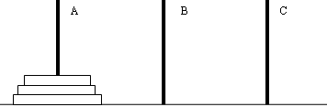
1.4 计算学科的典型问题
1.4.2 汉诺塔问题
印度古老传说：在世界中心贝拿勒斯的圣庙里，一块黄铜板上插着三根宝石针A、B和C。印度教的主神梵天在创造世界时，在其中一根针上从下到上地穿好了由大到小的64片金片，这就是所谓的汉诺塔问题。
不论白天黑夜，总有一个僧侣在按下面的法则移动这些金片：一次只移动一片，不管在哪根针上，小片必须在大片上面。僧侣们预言，当所有金片移到另外一根针上时，世界将在一声霹雳中消灭，而梵塔、庙宇和众生也都将同归于尽。

Slide 67
1.4 计算学科的典型问题
不管这个传说的可信度有多大，如果仅考虑把64片金片，由一根针上移到另一根针上，并且始终保持上小下大的顺序。这需要多少次移动呢？这里需要使用递归算法。
假设有n片，移动次数是f(n)
显然f(1)=1，f(2)=3，f(3)=7，且f(k+1)=2*f(k)+1
不难证明：f(n)=2^{n}-1
当n=64时，f(64)=2⁶⁴-1=18446744073709551615次
如果每秒钟移动一次，共需多长时间呢？
一年有31536000秒，则
18446744073709551615/31536000≈584942417355年

Slide 68
1.4 计算学科的典型问题
1.4.3 国王的婚姻
国王：艾述(喜爱数学)
宰相：孔唤石(数学家)
公主：秋碧贞楠(邻国)
公主：求出48770428433377171的一个真因子
国王：2,3,4,┅,30000多数据(一天)
公主：验证一下，223092827
宰相：将全国百姓按自然数的顺序编号，百姓用自己的编号去除公主的数，谁除尽来领赏。
童话说明：①国王本人计算(串行算法，时间复杂性)
②全国百姓计算(并行算法，空间复杂性)

Slide 69
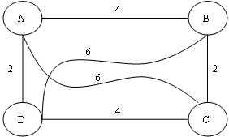
1.4 计算学科的典型问题
1.4.4 旅行商问题（应用在汽车导航算法）
旅行商问题(TSP)的描述：一位商人去n个城市推销货物，所有城市走一遍后，再回到起点，问如何事先确定好一条最短的路线，使其旅行的费用最少。
路径ABCDA的总距离是：4+2+4+2=12
路径ABDCA的总距离是：4+6+4+6=20
路径ACBDA的总距离是：6+2+6+2=16
路径ACDBA的总距离是：6+4+6+4=20
路径ADCBA的总距离是：2+4+2+4=12
路径ADBCA的总距离是：2+6+2+6=16

Slide 70
1.4 计算学科的典型问题
城市数目为4时，组合路径数为6
城市数目为n时，组合路径数为(n-1)!
当城市数目不多时要找到最短距离的路线并不难，但随着城市数目的不断增大，组合路线数将呈指数级数规律急剧增长，以至到达无法计算的地步，这就是所谓的组合爆炸问题。
假如城市的数目增为20个，组合路径数则为
(20-1)！≈1.216×10¹⁷
若计算机以每秒检索1000万条路线的速度计算，也需要花上386年的时间。

Slide 71
本章小结
计算机的基本概念（定义、分类、特点、应用）
数制之间的相互转换（重点）
原码、反码和补码 （重点）
ASCII码、汉字编码 （重点）
多媒体信息编码
计算机工作原理
计算学科的典型问题 通过排序问题、汉诺塔问题、国王的婚姻、旅行商问题来说明人所固有的能力与局限性、计算机的计算能力与局限性，以及问题到底有多复杂。

